Slide 1
RNN 실습 및 GAN(Generative Adversarial Network) 기초
임세진
https://youtu.be/r1wLfJSB1nI

Slide 2
01. RNN 실습 – Pytorch
02. GAN의 개념
03. GAN의 구조와 원리

Slide 3
01. RNN 실습 - Pytorch

Slide 4
01. RNN 실습 – Pytorch
Pytorch
딥러닝 프레임워크 중 하나로, 최근 TensorFlow를 제치고 활발히 사용됨
장점
TensorFlow에 비해 간결한 코드
일반적으로 Pytorch로 구현한 모델이 TensorFlow로 구현한 모델보다 성능(속도)이 좋음
Tensor : Pytorch에서 기본 단위로 사용되는 Array (Numpy의 array와 비슷한 개념)
Notes:
인공지능 관련 학회에 등재된 논문 중 다수가 파이토치 기반의 연구임

Slide 5
01. RNN 실습 – Pytorch
LSTM으로 NLP 실습하기
LSTM : RNN에서 시퀀스가 길어졌을 때의 문제를 해결하기 위해 사용
NLP(Natural Language Processing) : [자연어 처리]
자연어 : 일상 생활에서 사용하는 언어
자연어 처리 : 자연어의 의미를 분석하여 컴퓨터가 처리할 수 있도록 하는 일

Slide 6
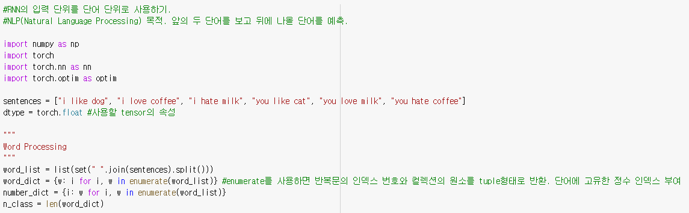
01. RNN 실습 – Pytorch
['like', 'cat', 'milk', 'dog', 'hate', 'coffee', 'you', 'love', 'i']
Word_dict : {‘like’: 0, ‘cat’: 1, ‘milk’: 2, ‘dog’: 3, ‘hate’: 4, ‘coffee’: 5, ‘you’: 6, ‘love’: 7, ‘I': 8}
Number_dict : {0: 'like', 1: 'cat', 2: 'milk', 3: 'dog', 4: 'hate', 5: 'coffee', 6: 'you', 7: 'love', 8: 'i'}
Notes:
앞의 두 단어를 보고 뒤에 나올 단어를 예측하는 예제

Slide 7
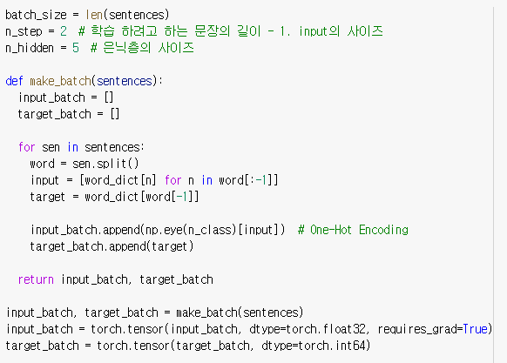
01. RNN 실습 – Pytorch
{‘like’: 0, ‘cat’: 1, ‘milk’: 2, ‘dog’: 3 … }
milk를 ont-hot-encoding ➔ [0, 0, 1, 0, 0, 0, 0, 0, 0]
Notes:
배치 사이즈 결정.
파이토치의 array인 tensor를 이용.
원 핫 인코딩 방식으로 벡터 생성

Slide 8
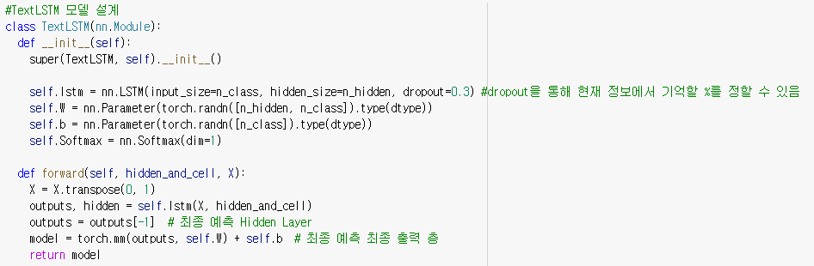
01. RNN 실습 – Pytorch
순전파 (forward propagation)
입력층부터 출력층까지 순서대로 변수들을 계산하고 저장하는 것
Notes:
초기화 함수를 통해 lstm, parameter, sortmax 값을 설정해줌

Slide 9
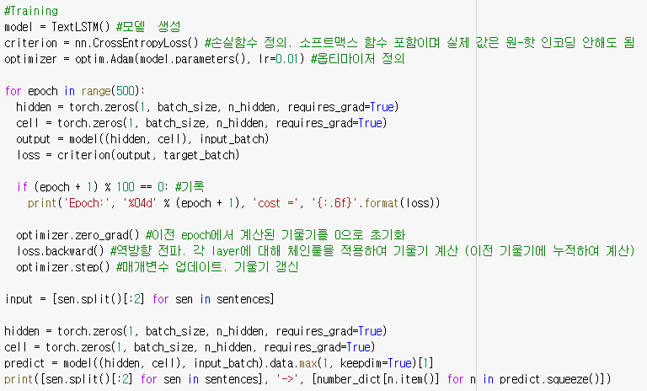
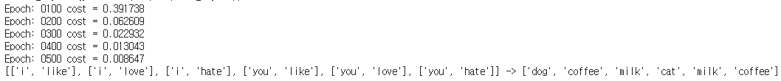
01. RNN 실습 – Pytorch
역전파 (back propagation)
뉴럴 네트워크의 파라미터들에 대한 그래디언트를 계산하는 법
중간 변수와 파라미터에 대한 그래디언트를 반대방향으로 계산하고 저장
Notes:
반복문을 통해 학습 진행

Slide 10
02. GAN의 개념

Slide 11
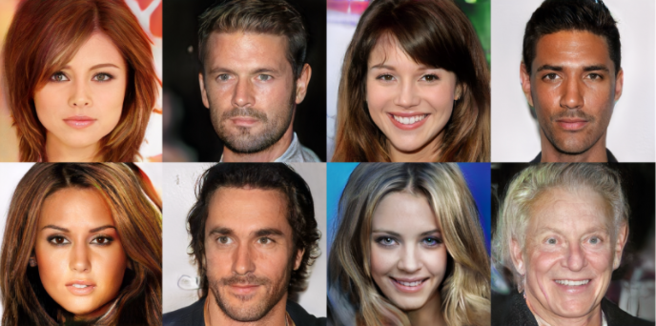
02. GAN의 개념
생성 모델 (Generative Models)
주어진 학습 데이터를 학습 ➔ 학습 데이터의 분포를 따르는 유사한 데이터를 생성하는 모델
실존하지 않지만 있을 법한 데이터를 생성할 수 있는 모델
기존 데이터 분포를 근사하는 모델 G를 만드는 것이 생성 모델의 목표
2014년에 제안된 GAN이 대표적임
이를 응용한 다양한 후속 연구 진행ing
<유명인 사진을 바탕으로 GAN이 만들어낸 허구의 인물>
Notes:
다양한 생성모델이 있음

Slide 12
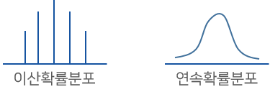
02. GAN의 개념
연속확률분포
확률분포 : 확률변수가 특정한 값을 가질 확률을 나타내는 함수 (이산확률분포, 연속확률분포)
연속확률분포 : 확률변수 X의 개수를 정확히 셀 수 없을 때 분포를 표현하는 방법
ex) 키, 몸무게 등
Notes:
확률변수의 개수를 정확히 셀 수 있을 때 > 이산확률분포

Slide 13
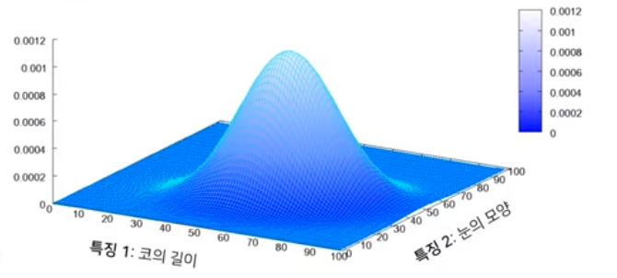
02. GAN의 개념
이미지 데이터에 대한 확률분포
이미지 데이터는 다차원 특징 공간의 한 점으로 표현됨 ➔ 이 분포를 학습할 수 있음
사람의 얼굴에는 통계적인 평균치가 존재할 수 있음 ➔ 모델은 이를 수치화 할 수 있음
이미지의 다양한 특징들이 각각 확률 변수가 될 수 있음 (다변수 확률분포)
이미지는 많은 픽셀로 구성 + 각 픽셀이 RGB의 채널을 가지고 있음
신체적 특징
Notes:
확률변수의 개수를 정확히 셀 수 있을 때 > 이산확률분포

Slide 14
02. GAN의 개념
GAN (Generative Adversarial Network)
생산적 적대 신경망
생성자와 판별자가 서로 경쟁하면서 데이터를 생성하는 모델
생성자(generator)와 판별자(discriminator) 두개의 네트워크를 활용한 생성 모델
경쟁을 통해 서로의 성능을 점차 개선해 나가는 방향으로 학습이 진행됨
주로, 학습이 끝난 후에 생성자(generator)가 많이 사용되고 판별자는 생성자의 학습을 돕는 역할을 함
이미지 생성 등 다양한 분야에 활용 가능

Slide 15
03. GAN의 구조와 원리

Slide 16
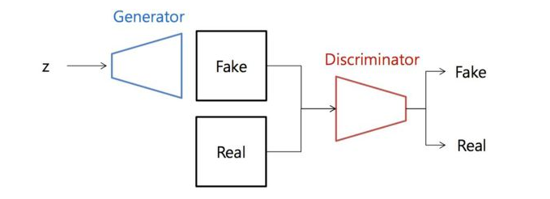
03. GAN의 구조와 원리
GAN의 구조
랜덤 vector
Loss

Slide 17
03. GAN의 구조와 원리
학습에 사용되는 목적 함수 (objective function)
원본 데이터
랜덤 vector
랜덤 vector
Generator : G(z) : 새로운 이미지 인스턴스 생성
Discriminator : D(input data) : 입력받은 이미지가 얼마나 진짜(Real) 같은지에 대한 확률 값 반환 [Real:1 ~ Fake:0]
Notes:
V를 G는 낮추려고, D를 높이려고 노력
D는 원본이미지에 대해서는 1로 가짜이미지에 대해서는 0으로 분류하는게 목적
G는 오른쪽 식만 이용함. 왼쪽에는 G가 포함되지 않으니까 상수취급. 즉 최소화가 목적임 (1-1=0). 그럴싸해 보이게 생성하는게 목표

Slide 18
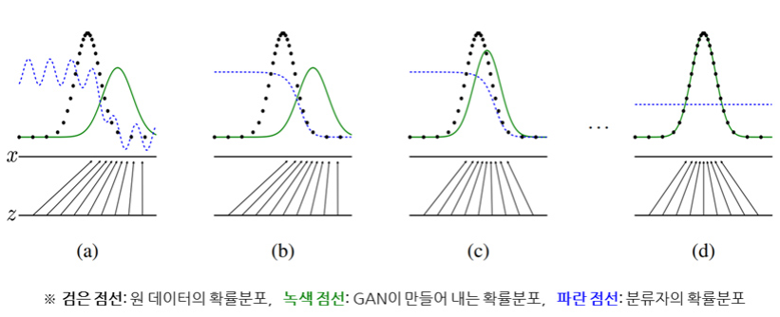
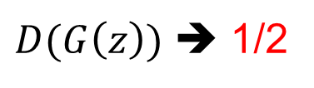
03. GAN의 구조와 원리
공식의 목표
$D(G\left(z\right))$ ➔ 1/2
판별자의 확률분포
Notes:
G는 어찌하면 더 진짜처럼 만들지 노력
D는 어찌하면 가짜를 잘 판별할 수 있을지 노력
0.5 = 확신이 없는 상태. 진짜라고 확신도 안되며 가짜라고 확신도 안됨 (생각을 잘 해야함. 끽하면 헷갈림)
Z에서 x로 맵핑

Slide 19
감사합니다

